Slide 1


Slide 2


Slide 3
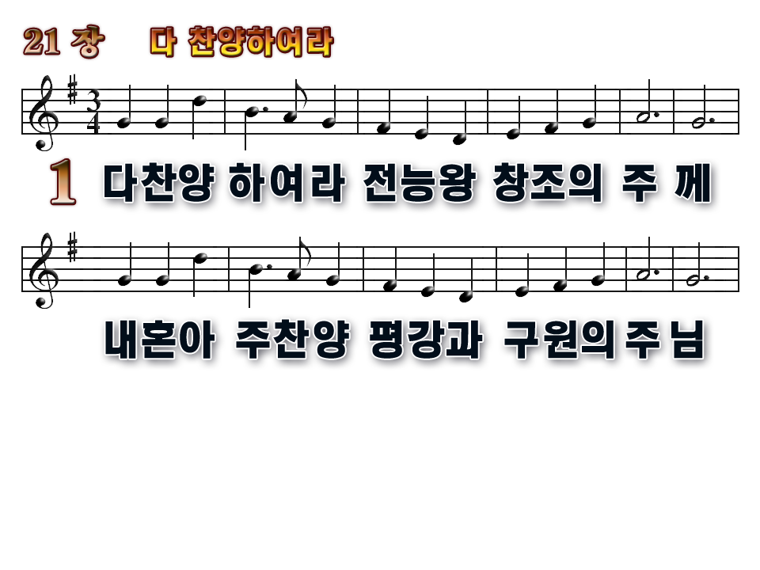

1
2
3

Slide 4
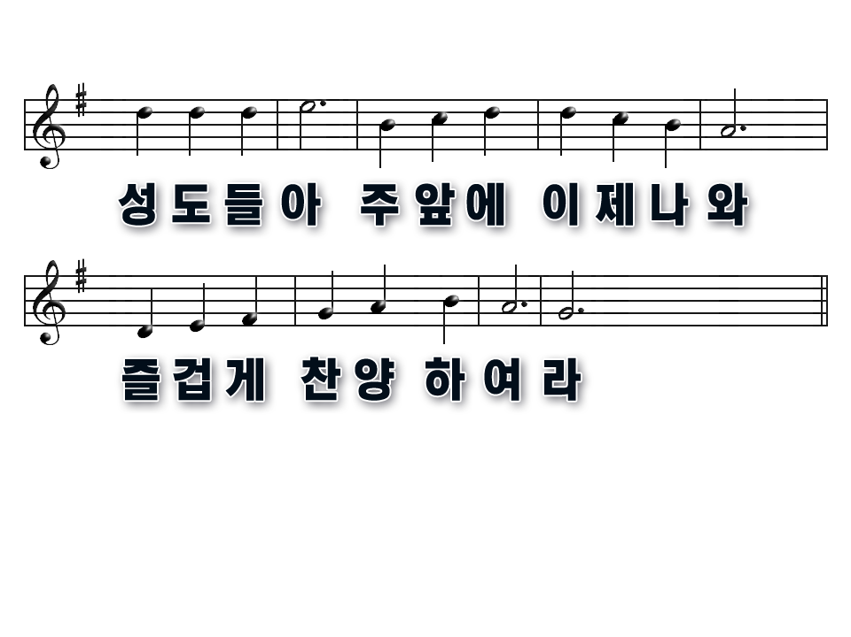
1
2
3

Slide 5
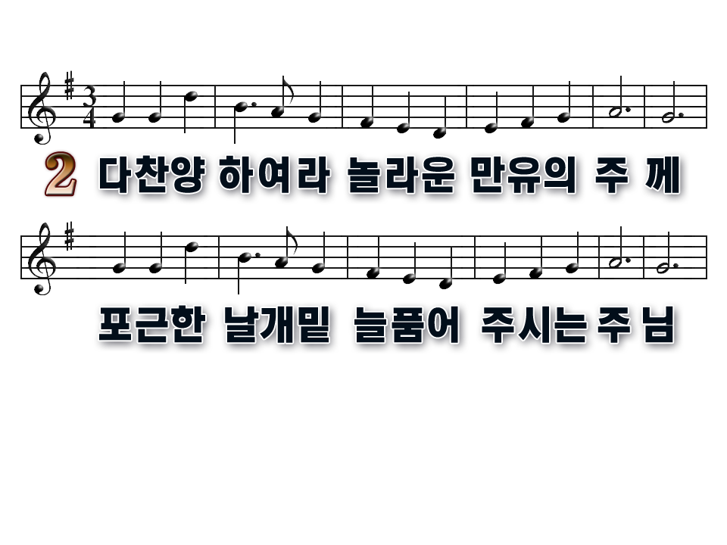
1
2
3

Slide 6
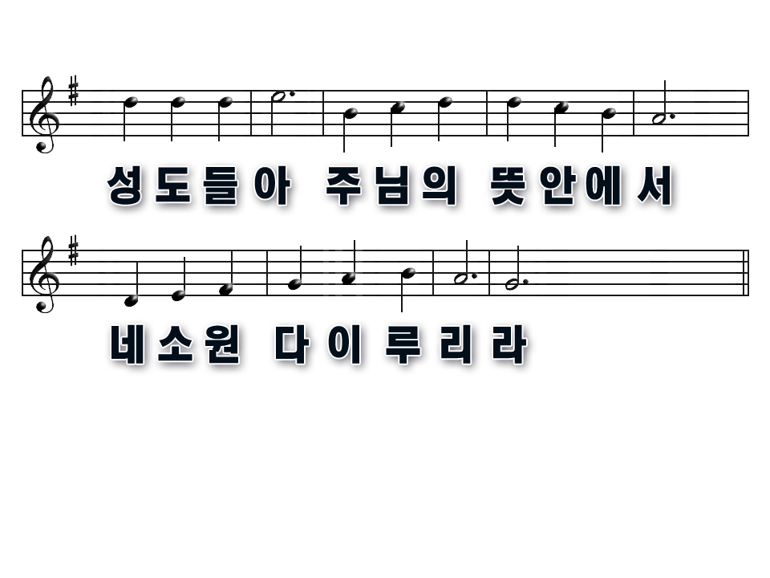
1
2
3

Slide 7
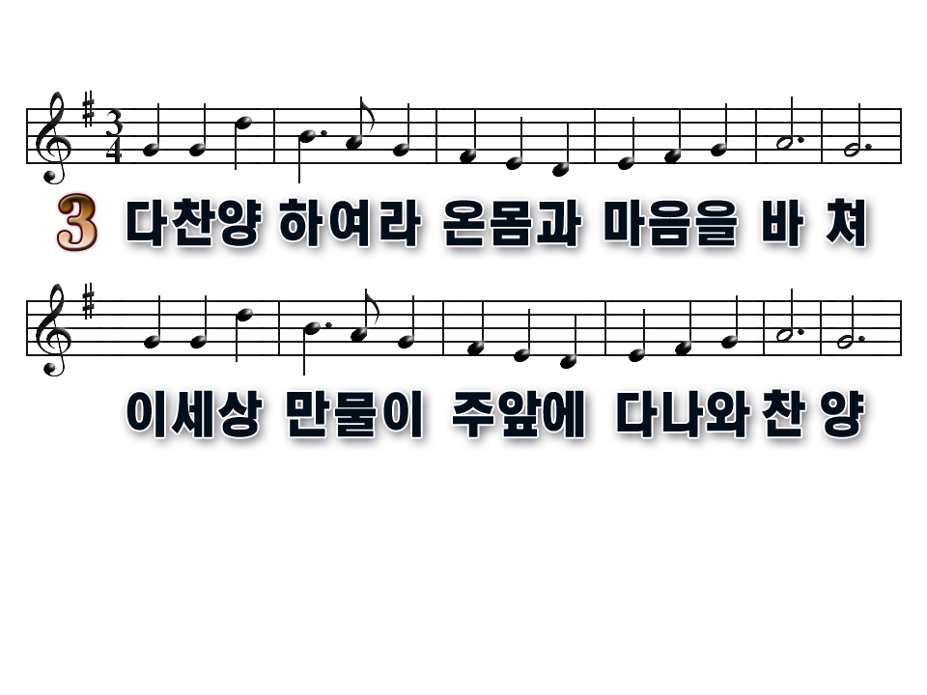
1
2
3

Slide 8
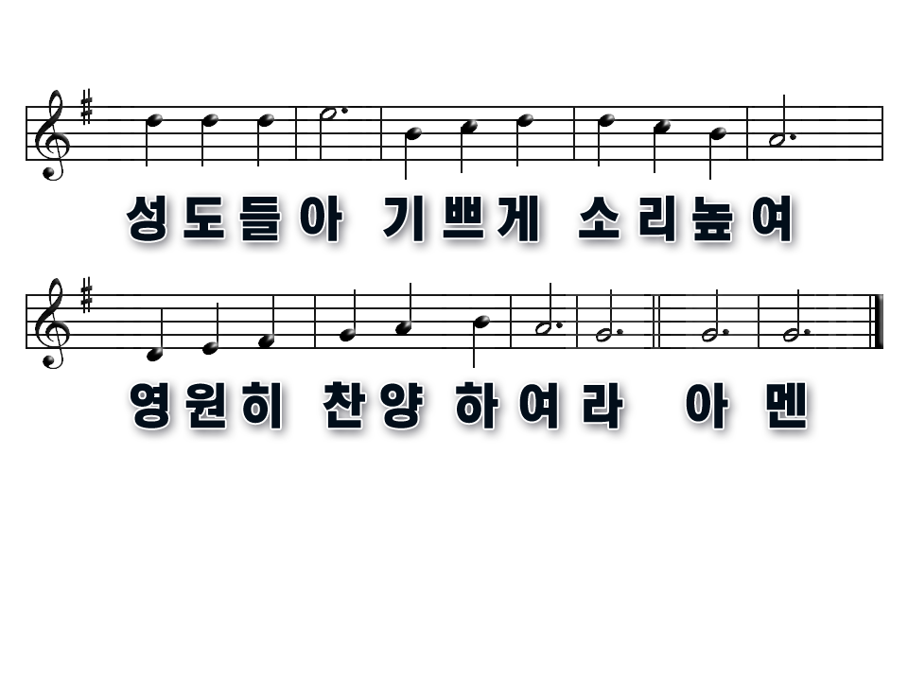
1
2
3

Slide 9
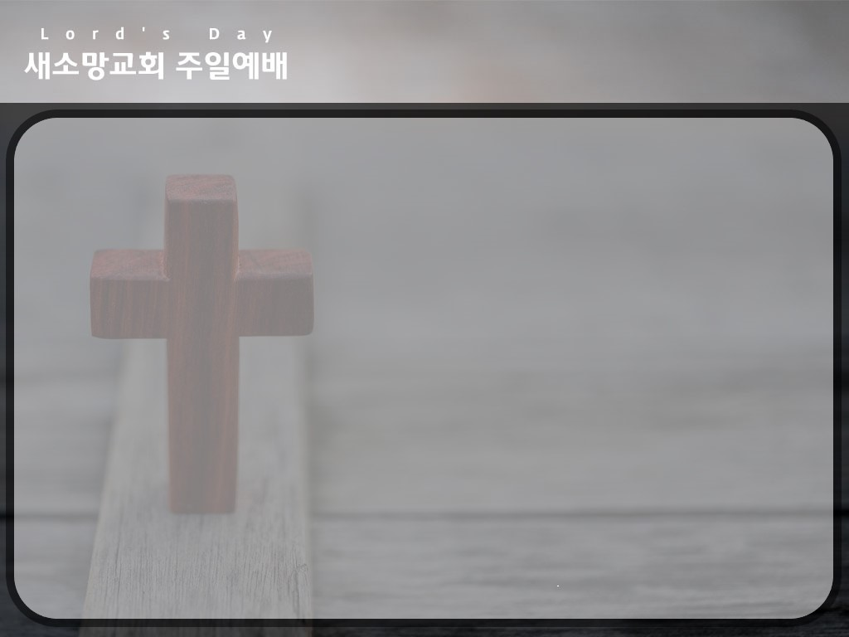
우리의 신앙을
하나님께 고백합시다

Slide 10
나는 전능하신
아버지 하나님, 천지의 창조주를
믿습니다.

Slide 11
나는 그의
유일하신 아들 우리 주 예수 그리스도를
믿습니다

Slide 12
그는 성령으로
잉태되어 동정녀
마리아에게서
나시고,

Slide 13
본디오 빌라도에게 고난을 받아 십자가에 못 박혀
죽으시고

Slide 14
장사된 지
사흘 만에 죽은 자 가운데서 다시
살아나셨으며

Slide 15
하늘에 오르시어 전능하신 아버지
하나님

Slide 16
우편에
앉아 계시다가
거기로부터
살아 있는 자와 죽은 자를 심판하러 오십니다.

Slide 17
나는 성령을
믿으며,
거룩한 공 교회와
성도의 교제와

Slide 18
죄를 용서
받는 것과 몸의 부활과 영생을 믿습니다 아멘

Slide 19
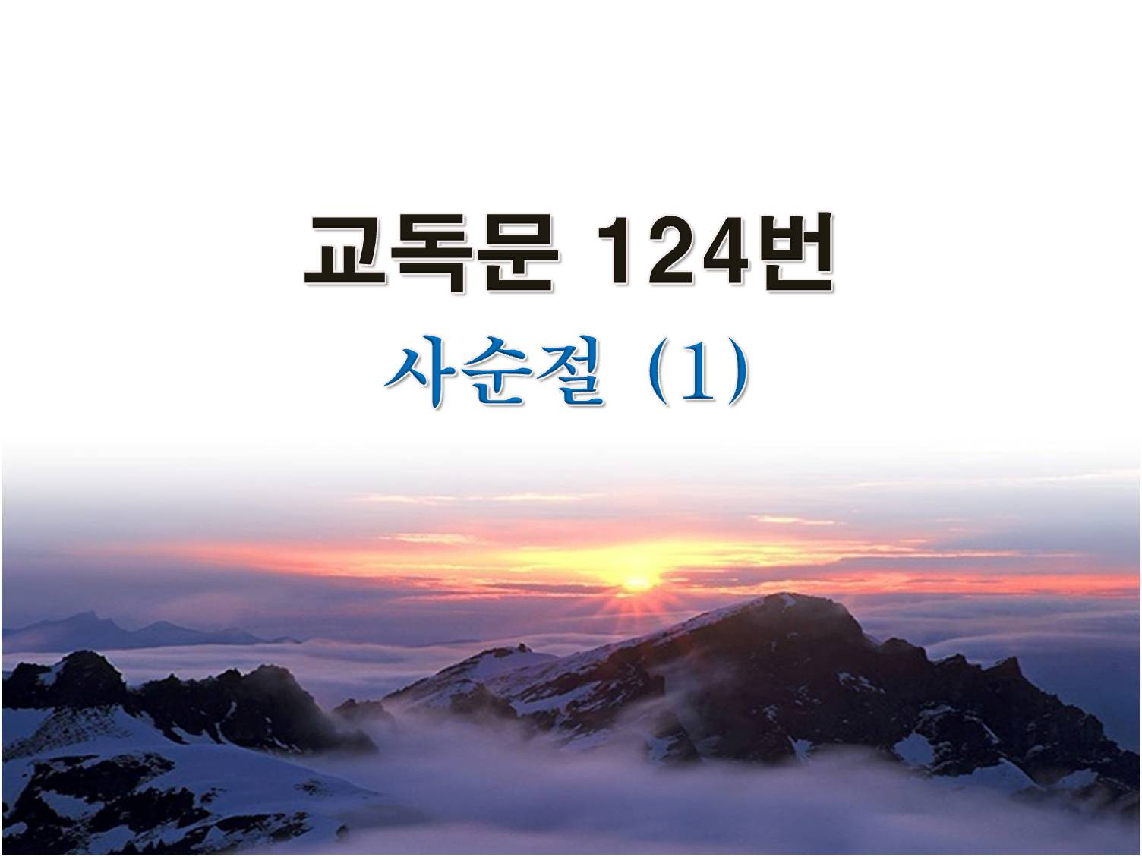

Slide 20
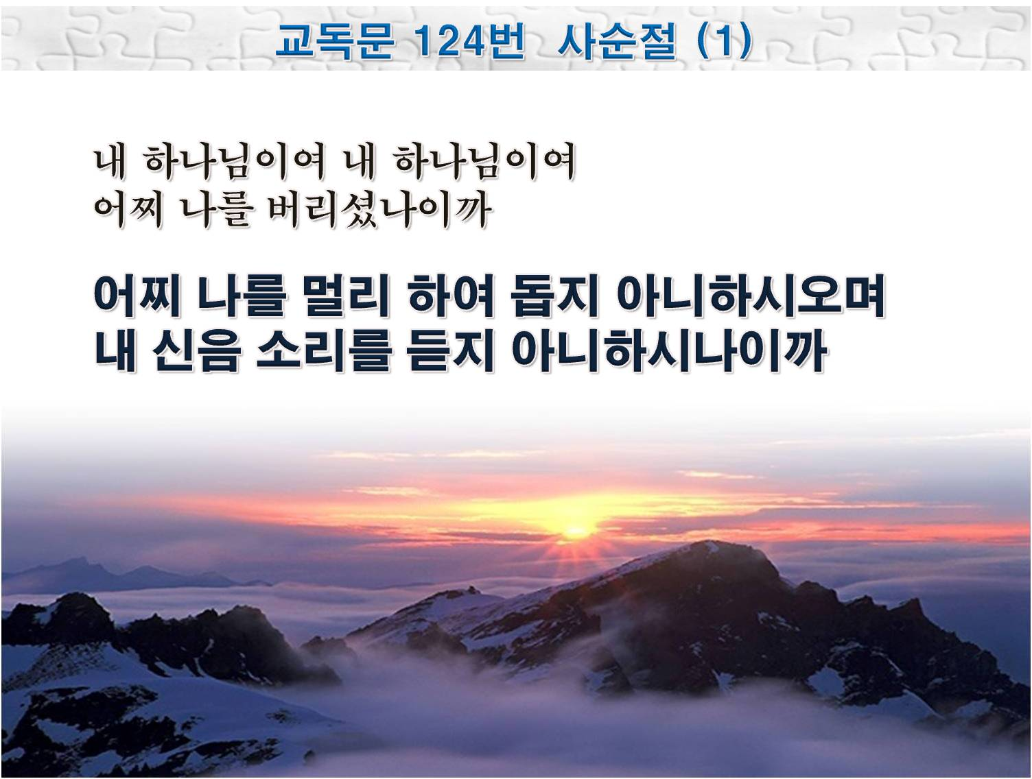

Slide 21
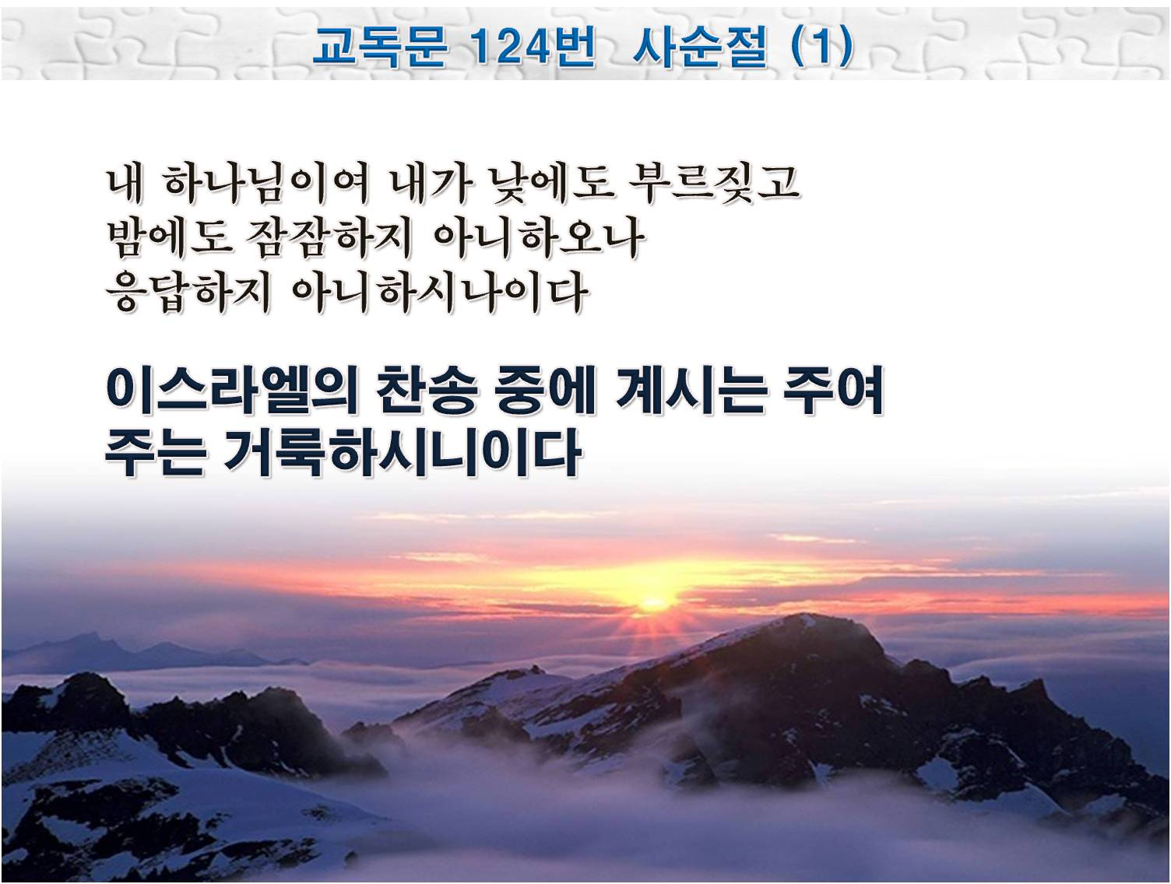

Slide 22
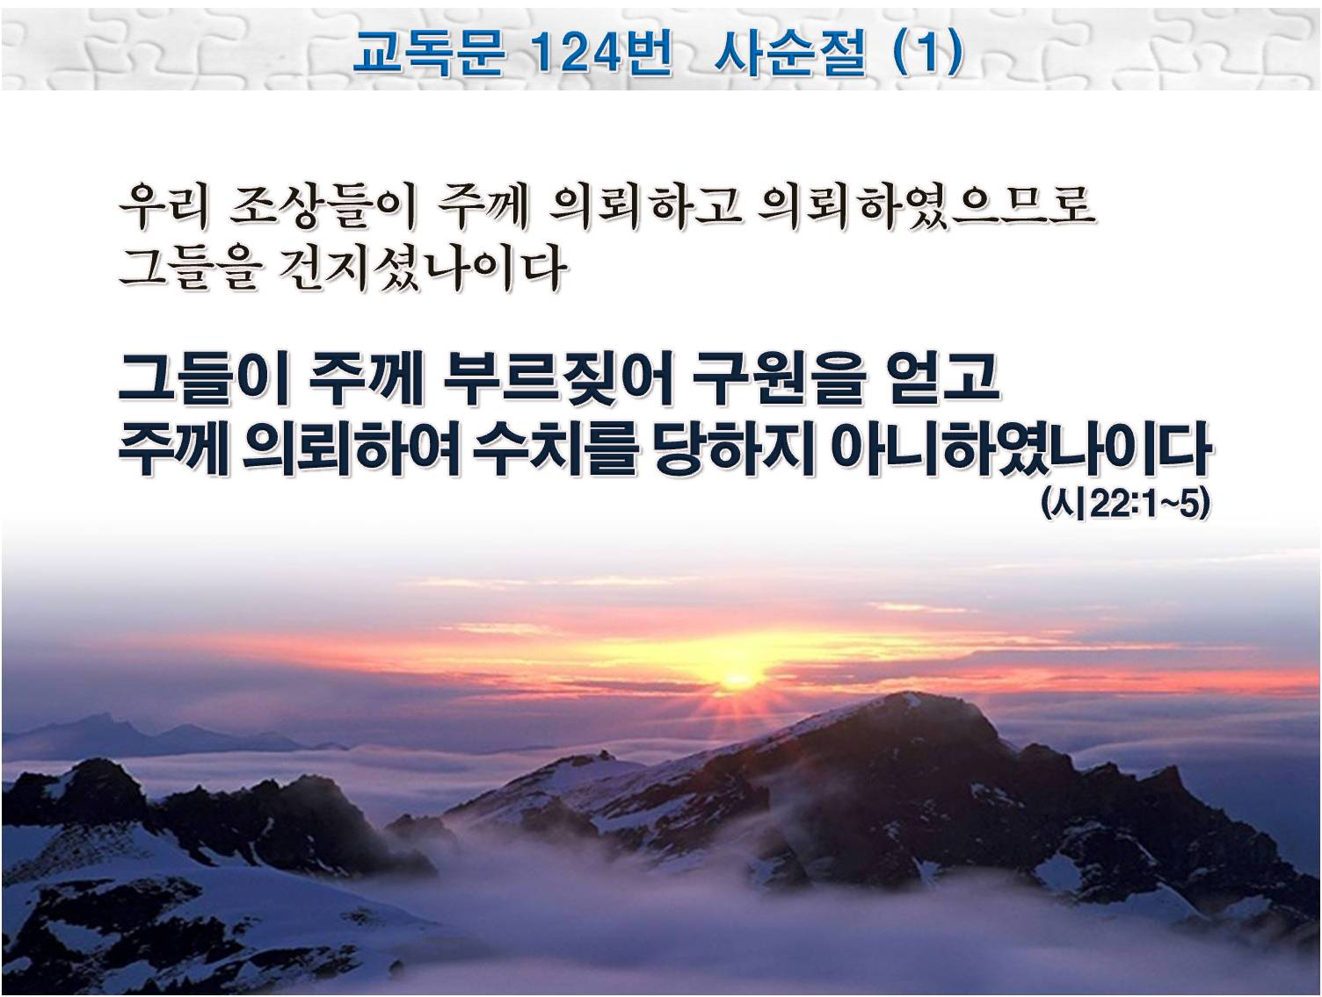

Slide 23
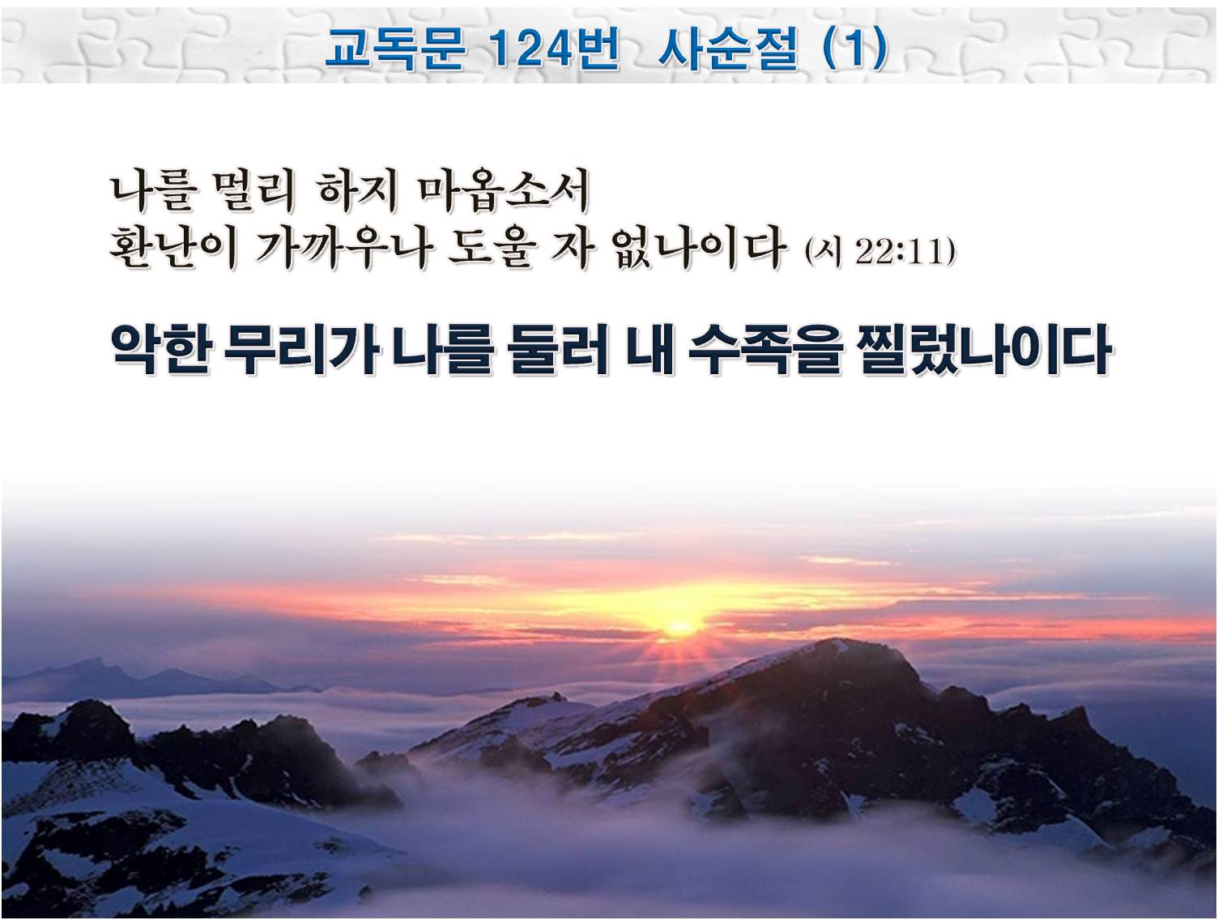

Slide 24
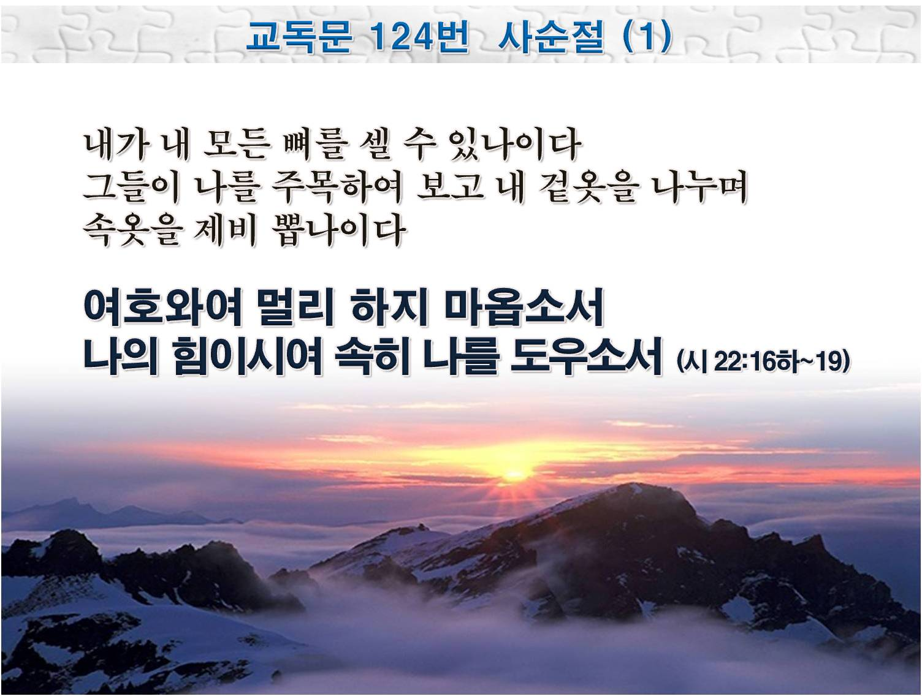

Slide 25
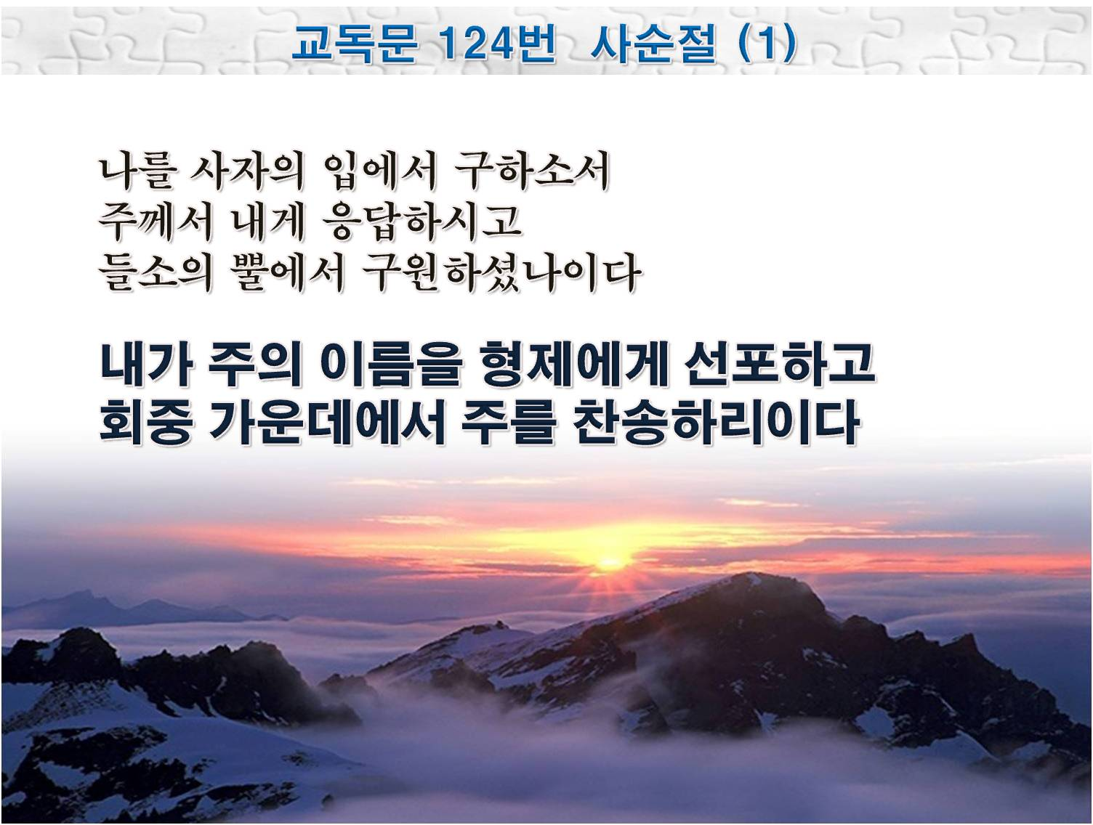

Slide 26
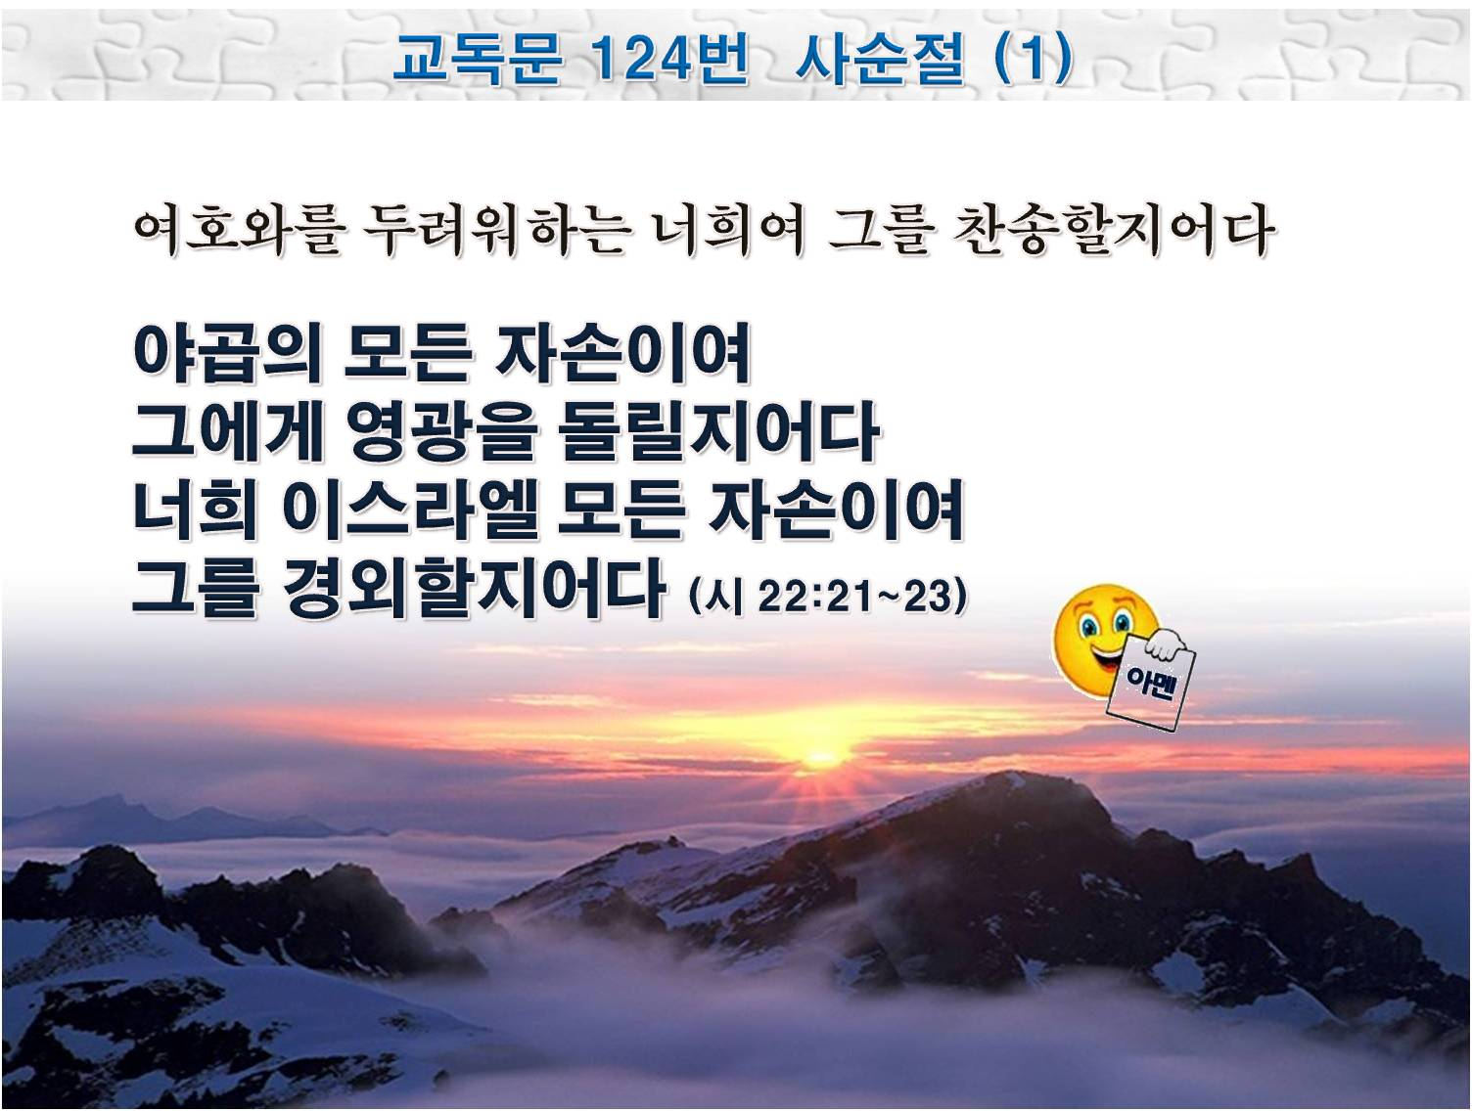

Slide 27

함께 인사를 나눕니다.
하나님은 잠잠해도
역사하고 계십니다.

Slide 28
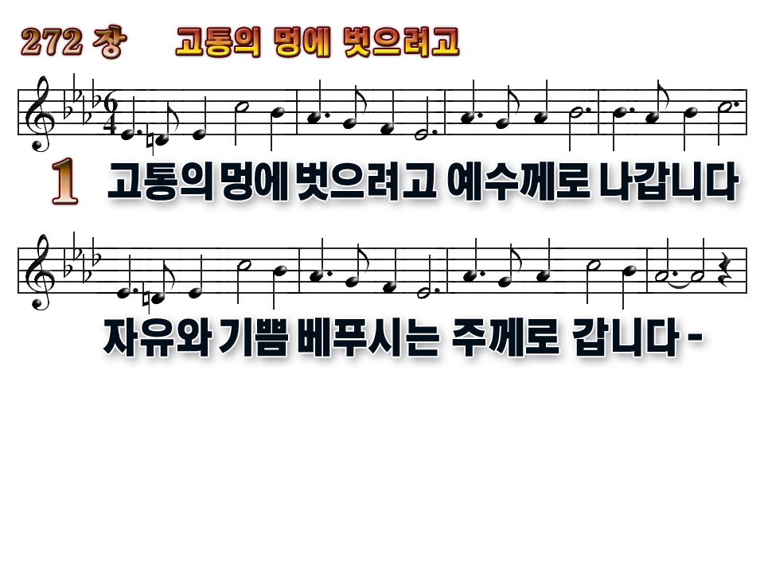
1
2
3
4

Slide 29
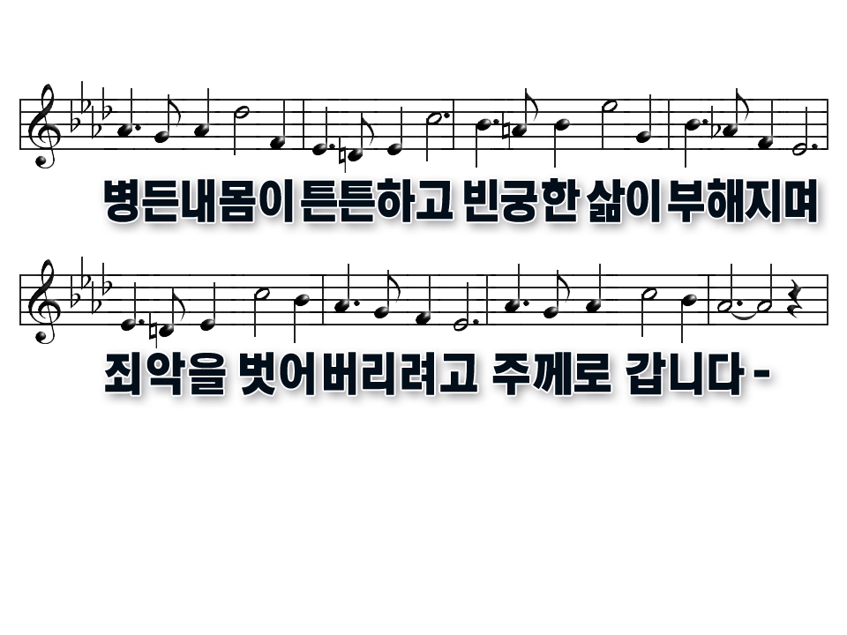
1
2
3
4

Slide 30
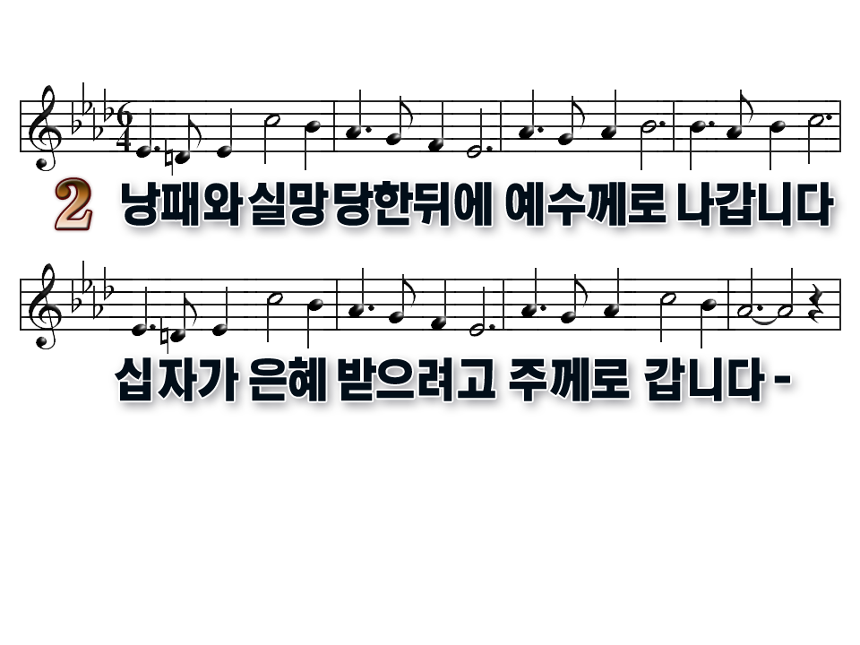
1
2
3
4

Slide 31
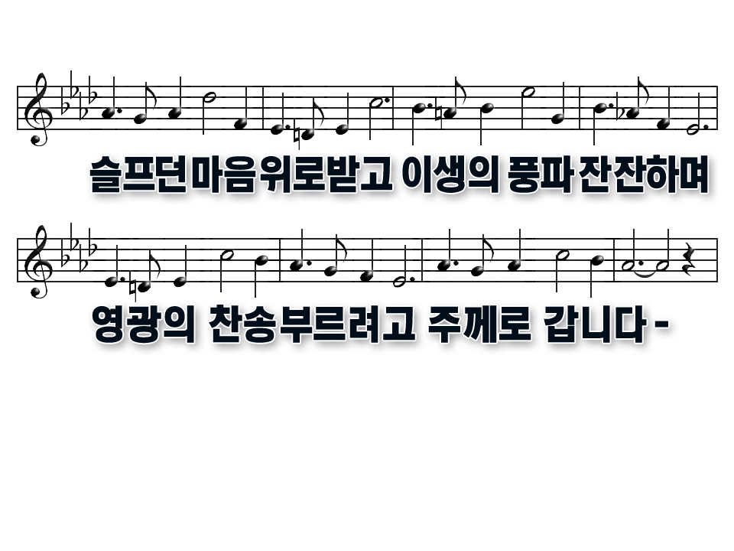
1
2
3
4

Slide 32
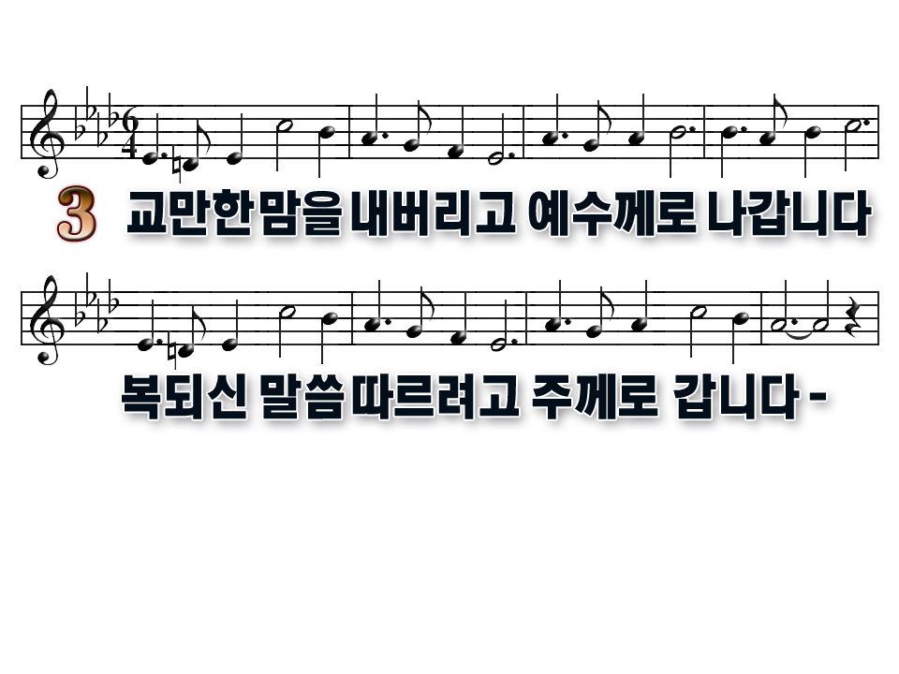
1
2
3
4

Slide 33
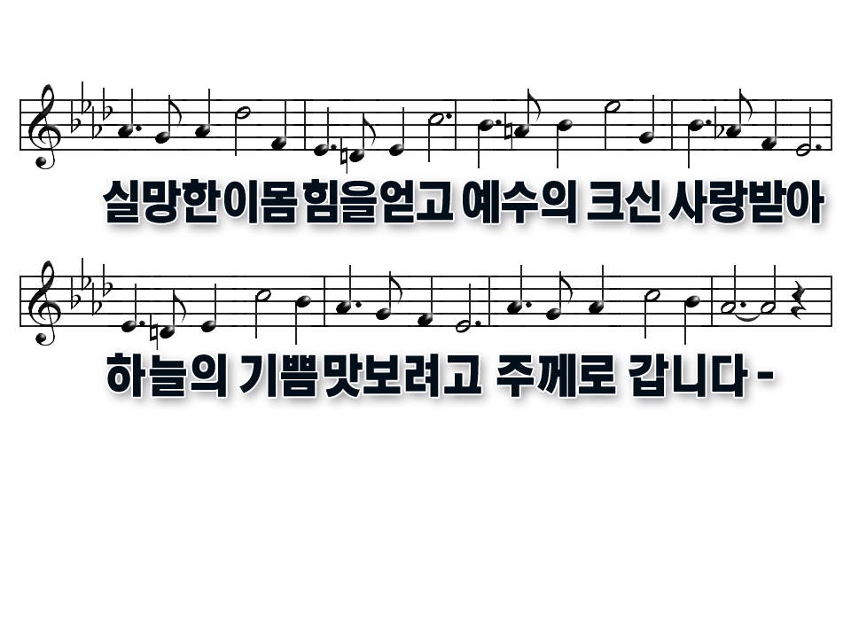
1
2
3
4

Slide 34

1
2
3
4

Slide 35
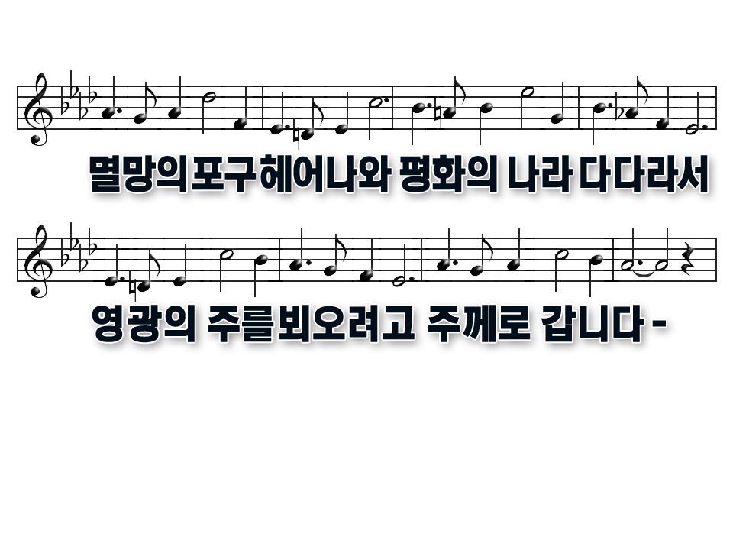
1
2
3
4

Slide 36


Slide 37
창세기
21:1-7
(구약 26.p)

Slide 38
성경봉독 [창세기 21:1-7]
1) 여호와께서 말씀하신 대로 사라를 돌보셨고 여호와께서 말씀하신 대로 사라에게 행하셨으므로

Slide 39
성경봉독 [창세기 21:1-7]
2) 사라가 임신하고 하나님이 말씀하신 시기가 되어 노년의 아브라함에게 아들을 낳으니

Slide 40
성경봉독 [창세기 21:1-7]
3) 아브라함이 그에게 태어난 아들 곧 사라가 자기에게 낳은 아들을 이름하여 이삭이라 하였고

Slide 41
성경봉독 [창세기 21:1-7]
4) 그 아들 이삭이 난 지 팔 일 만에 그가 하나님이 명령하신 대로 할례를 행하였더라

Slide 42
성경봉독 [창세기 21:1-7]
5) 아브라함이 그의 아들 이삭이 그에게 태어날 때에 백세라

Slide 43
성경봉독 [창세기 21:1-7]
6) 사라가 이르되 하나님이 나를 웃게 하시니 듣는 자가 다 나와 함께 웃으리로다

Slide 44
성경봉독 [창세기 21:1-7]
7) 또 이르되 사라가 자식들을 젖먹이겠다고 누가 아브라함에게 말하였으리요마는

Slide 45
성경봉독 [창세기 21:1-7]
아브라함의 노경에 내가 아들을 낳았도다 하니라

Slide 46
『침묵하시는 하나님』
-이왕열 목사-

Slide 47
말씀 후 기도

Slide 48
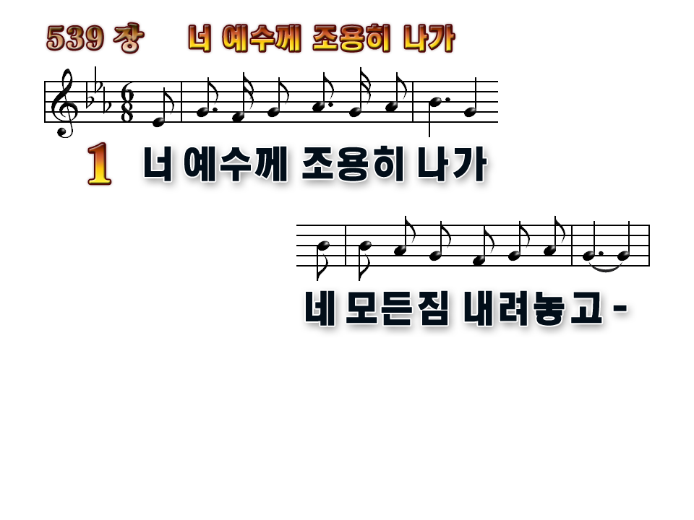
1
2
3
4

Slide 49
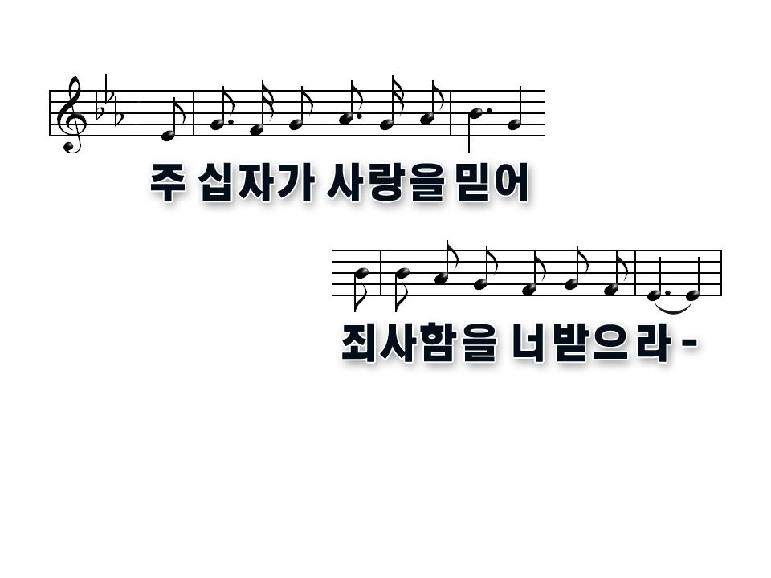
1
2
3
4

Slide 50
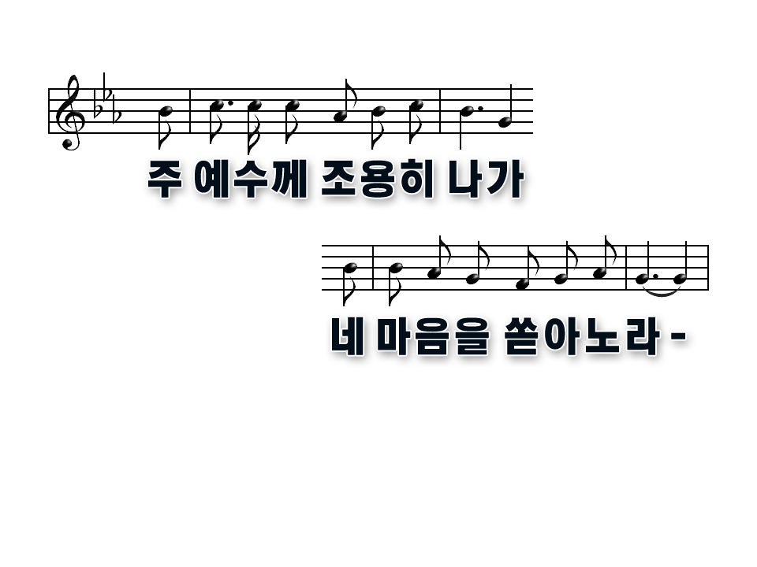
1
2
3
4

Slide 51
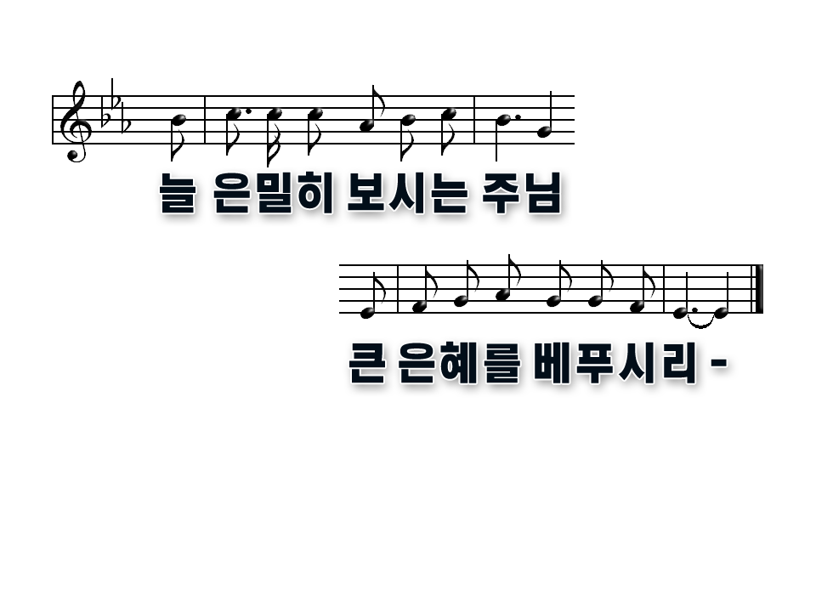
1
2
3
4

Slide 52
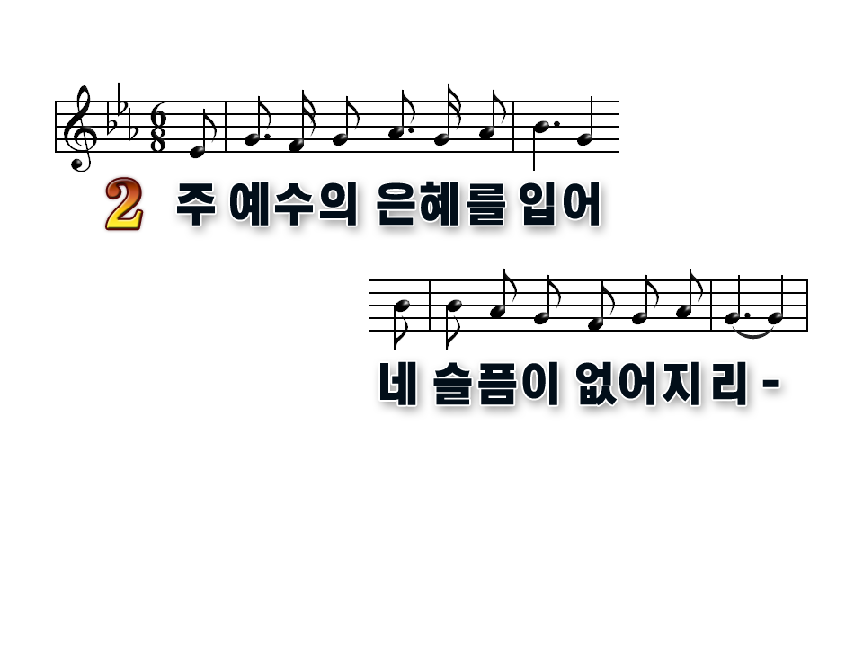
1
2
3
4

Slide 53
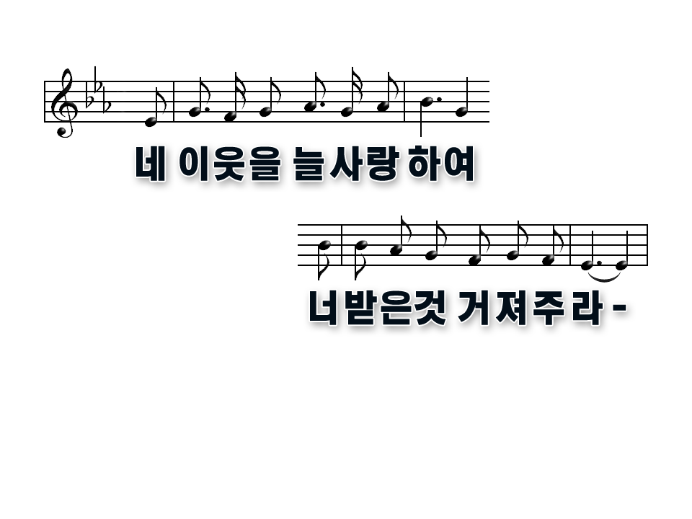
1
2
3
4

Slide 54
1
2
3
4

Slide 55
1
2
3
4

Slide 56

1
2
3
4

Slide 57
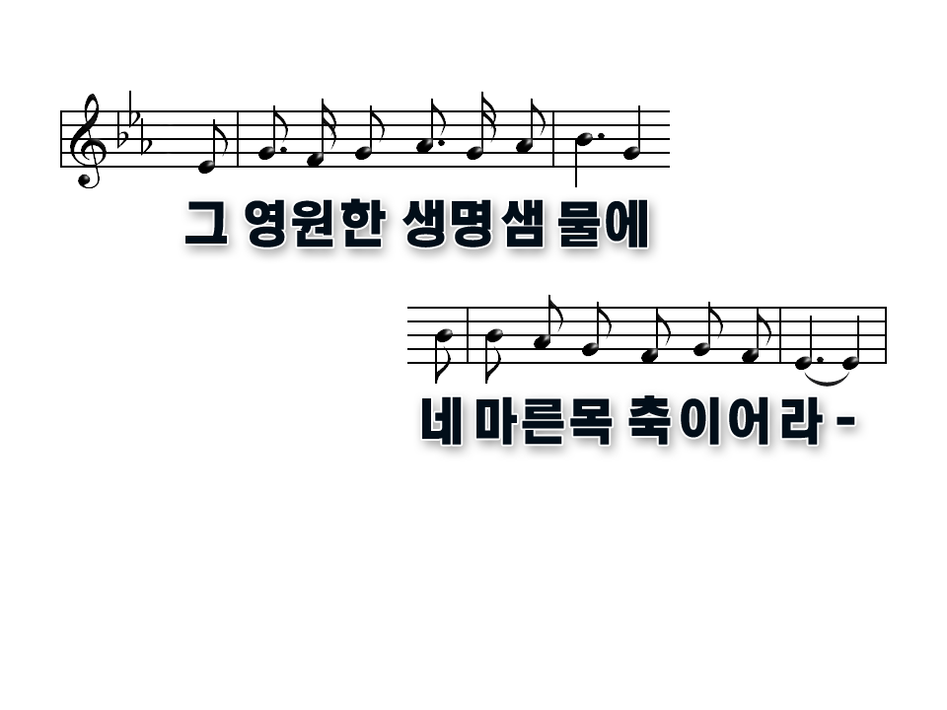
1
2
3
4

Slide 58
1
2
3
4

Slide 59
1
2
3
4

Slide 60

1
2
3
4

Slide 61
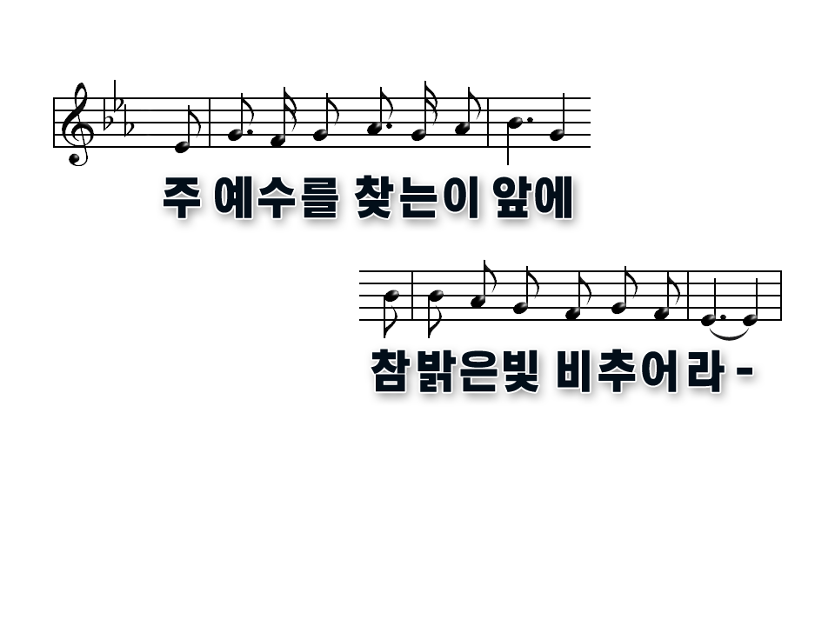
1
2
3
4

Slide 62
1
2
3
4

Slide 63
1
2
3
4

Slide 64


Slide 65
교회소식

Slide 66
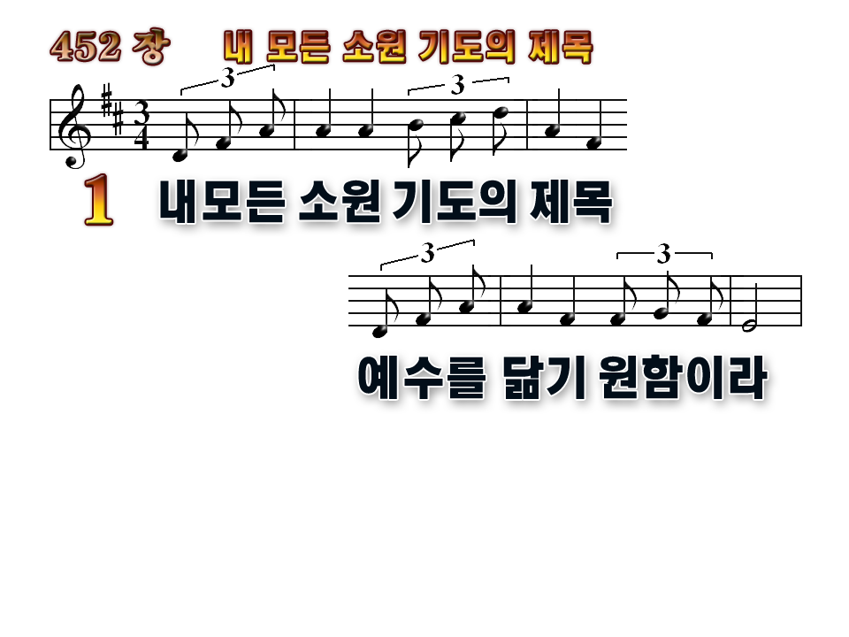
1
2
3

Slide 67
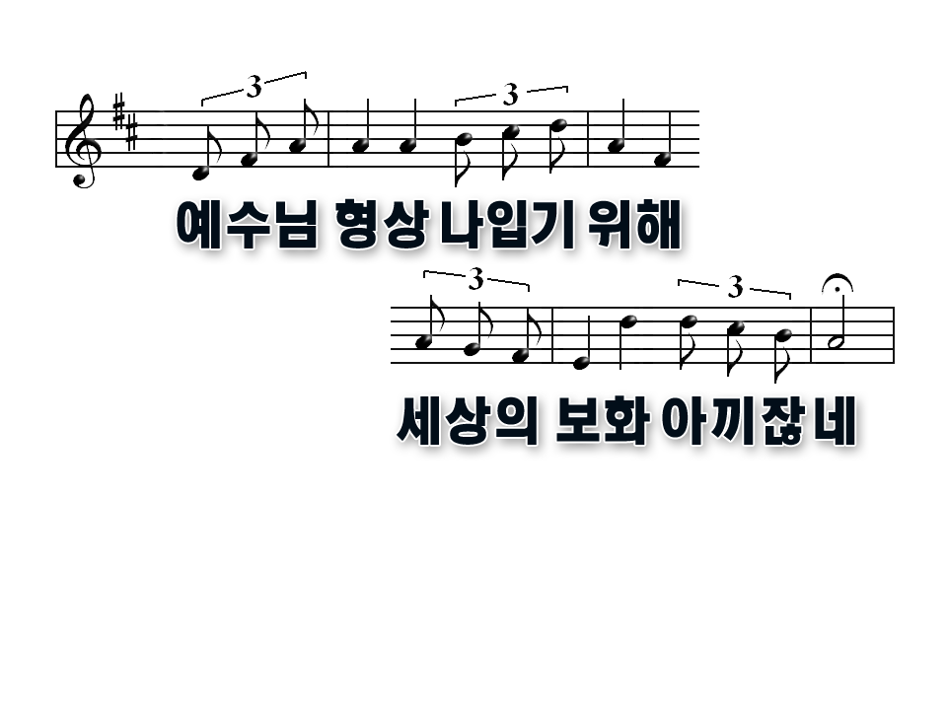
1
2
3

Slide 68
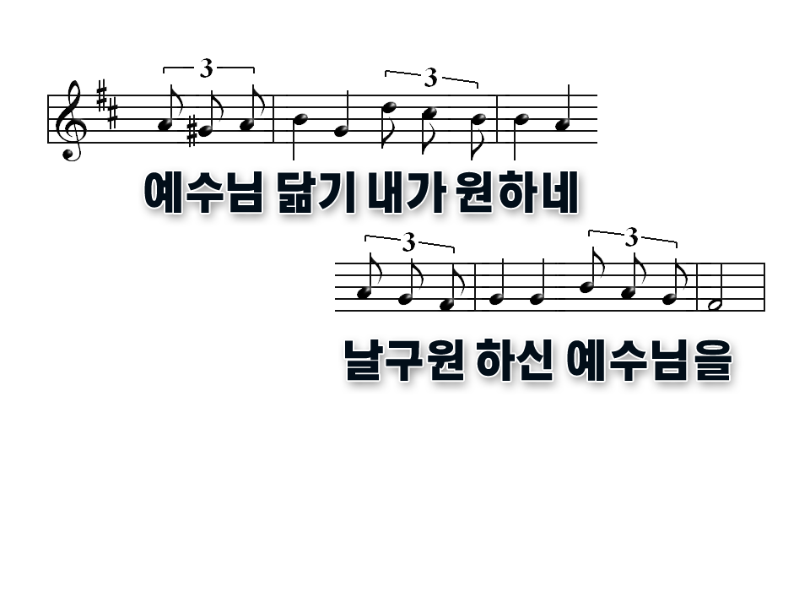
1
2
3

Slide 69
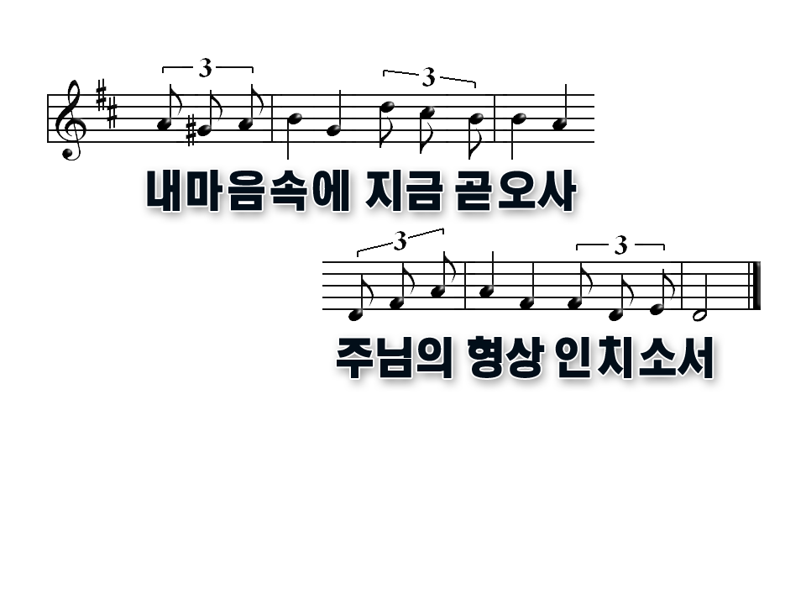
1
2
3

Slide 70
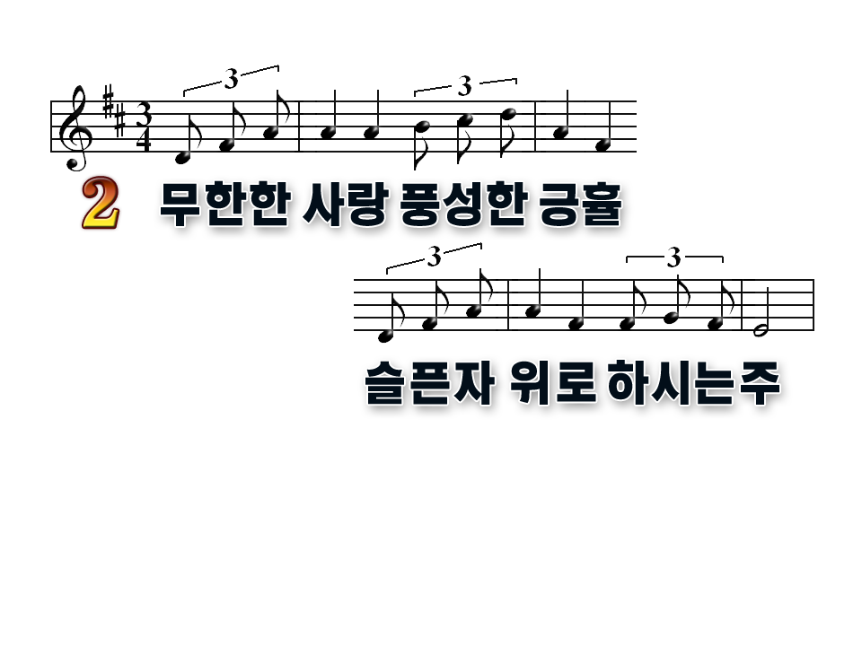
1
2
3

Slide 71
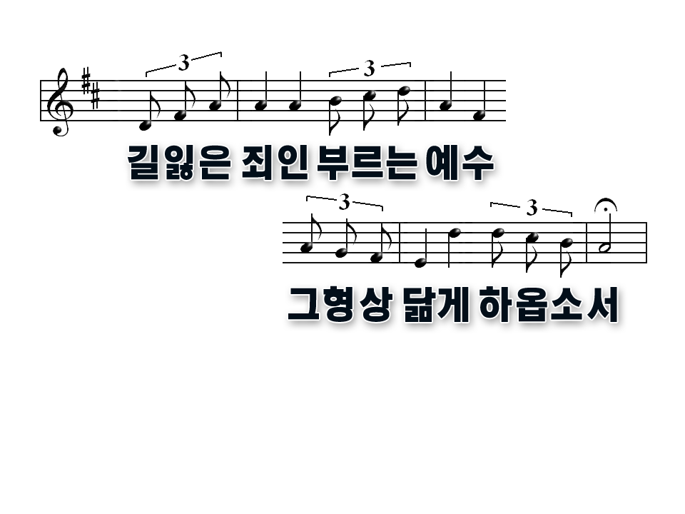
1
2
3

Slide 72
1
2
3

Slide 73
1
2
3

Slide 74
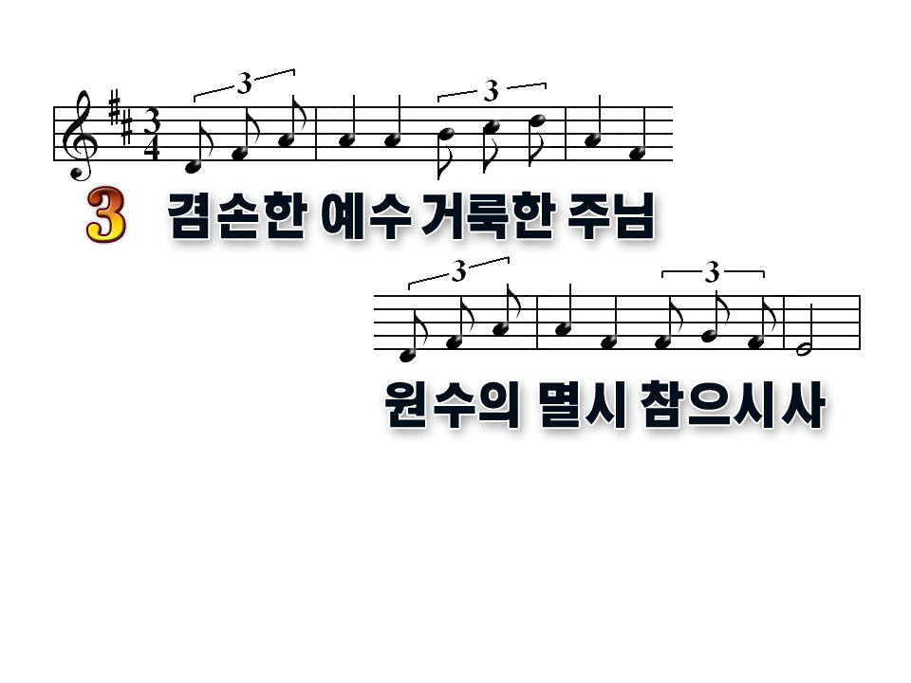
1
2
3

Slide 75

1
2
3

Slide 76
1
2
3

Slide 77
1
2
3

Slide 78
축 도

